Slide 1

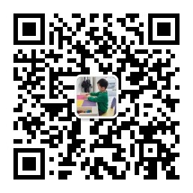
音乐EFT心理自助操
浥尘伙伴社团内部密训课程
2026年1月

Slide 2

什么是情绪释放技术（EFT）
情绪释放技术（Emotional Freedom Technique, EFT）是借鉴中医经络理论并结合心理学创建的一种心理治疗技术。通过敲击特定的身体部位（眉头、眼尾、眼下、鼻下、下巴、锁骨、腋下、头顶等十几个穴位），同时倾吐出内心积压的情绪事件，再通过积极赋义，转变信念和惯性模式，以达到清理潜意识和缓解身心不适的目的。
EFT源于美国，由盖瑞・奎格（Gary Craig）在罗杰・卡拉汉（Roger Callahan）的思维场疗法（TFT）基础上于1993年改良而成，核心是结合中医经络穴位与认知心理学，通过轻拍或叩击特定穴位释放情绪能量阻塞。
情绪释放技术可以视为能量心理学的一个有效应用，就像是一个“情绪橡皮擦”，可以快速地抚平情绪，如愤怒、委屈、恐惧等。心理学家、医师、治疗师等采用EFT治疗焦虑症、抑郁症、恐惧障碍等多种心理疾病和心理问题，其疗效已得到公认。
云南省戒毒管理以EFT为基础的心理自助操应用到了戒毒人员情绪改善方面。

Slide 3
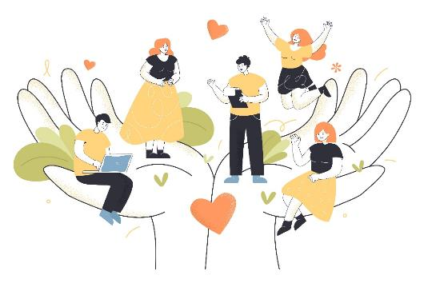
情绪释放技术EFT的主要特点
特点一
一是基于中医的经络理论根植于中国的传统文化，具有明显的中国特色，符合中国人的情感特点，在普通大众中推行更易于被接受；
特点三
操作流程规范统一、可推广性强，针对不同的情绪问题可使用同样的治疗流程和方法，学会之后可自行习练改善自身情绪问题，又能教会身边人进行习练，能较容易实现自助和助人。
特点二
简单易学、便捷有效，普通人不需要学习太多深奥的心理学知识，操作流程一学就会，立即使用就能有较明显效果；

Slide 4

情绪释放技术EFT的治疗原理
EFT以中医心理学理论为背景，以经络学说为基础，并融合了神经语言程序学技术以及现代心理治疗理论。人类身体是个带电体，身体中的能量系统存在电流（能量）的明显证据是脑电图（EEG）和心电图（ECG），身体中的能量系统紊乱是产生情绪障碍的原因。哈佛医学院研究发现，刺激特定的穴位能降低杏仁核的红色警示，使人不再感觉到紧张恐惧，而是感觉到安全。对比实验发现，针灸和指压穴位产生的效果不相上下。
EFT中数个被敲击的穴位是精心选择的，对应着人体多条经络，当按照顺序敲击时，基本可以阻断常见的各种应激反应和激烈情绪，让人体快速地放松下来。
EFT不仅能阻断应激反应，而且还能重塑大脑边缘系统。EFT技术要求使用者一边敲击穴位，一边回忆特定的让自己感到焦虑或者痛苦的事件，当想到这些不好的事件时，身体会产生战斗或逃跑反应，敲击穴位可以让杏仁核安静下来。EFT技术让使用者与自己的身体对话，即使生活中出现的负性事件伤害了自己、给自己带来了困扰，但如果接受这样的自己，反复多次后，身体会对这些不良事件产生不一样的反应，从一开始的紧张恐惧到“没什么大不了的”。在无法改变已经发生的事件的情况下，EFT通过改变身体对事件的反应，从而让使用者能走出创伤，恢复正常的生活。

Slide 5
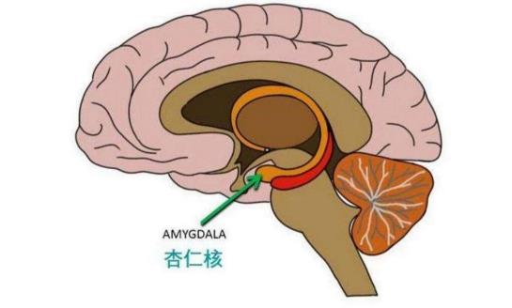
情绪释放技术EFT的科学依据
人体的“战时指挥中心”——杏仁核
大脑杏仁核是恐惧记忆建立的神经中枢。杏仁核在人的各种情绪反应（如愤怒、焦躁、惊恐等）中充当了指挥所的角色。杏仁核相当于我们人体的报警器。人体的指挥系统发生改变，杏仁核会变大并向身体发出战斗动员令。人体立即会分泌出比平时更多的可的松——加快人体新陈代谢的紧张素。
人体的紧张素——可的松
人体的可的松是肾上腺分泌的一种激素。可的松是受杏仁核调遣的“部队”，负责把危险的信号传达给全身的各个器官，并负责重新按照战时状态分配人体的资源。可的松在人体一天当中的分泌量是不一样的。早上醒来以后可的松的水平就高起来，晚上睡觉就下降到很低。
人在放松的时候可的松的分泌量比较低，
而感到心理压力大的时候可的松的分泌量就高。
当针刺或按压穴位后，核磁共振观察到脑杏仁核即刻就缩小了。
弹穴位让人体的可的松水平下降了24%~50%。

Slide 6
情绪释放技术EFT的应用范围
1. 心理创伤
>>> 创伤后压力心理障碍、童年虐待、性侵事件
2. 情绪困扰
>>> 焦虑、紧张压力、愤怒、自卑、悲伤等负面情绪
3. 各种瘾症
>>> 网瘾、酒瘾、毒瘾
4. 恐惧症
>>> 恐高症、恐水症、幽闭恐惧症
5. 心理问题
>>> 抑郁症、躁郁症、强迫症
6. 生理疾病
>>> 偏头痛、内分泌失调、性功能障碍、失眠、胸闷、身体疼痛
7. 提升自我能量
>>> 提高效率、增强内在力量，提升运动表现

Slide 7

情绪释放技术EFT的真实案例
车祸相关创伤后应激障碍治疗案例
2010年有研究报告了3起通过 EFT 治疗车祸引发的创伤后应激障碍及急性应激症状的案例。这3个案例的治疗时间节点各不相同，分别在车祸发生后立即治疗、车祸后两周治疗以及车祸后11个月治疗。治疗中仅采用单次EFT干预，最终均有效缓解了患者的创伤后应激障碍及相关应激症状。该案例也体现出 EFT 作为一种能量心理学疗法，在创伤类心理问题的快速干预上具有潜力，有望成为创伤后心理创伤的加速愈合手段。
英国特殊教育学校15岁学生焦虑缓解案例
英国奥德赛之家特殊教育学校的一名15岁学生曾突发严重焦虑。EFT治疗师伊芙先采用代理敲击的方式，很快就让该学生的情绪平复下来。几分钟后，学生开始自主进行无声敲击，20分钟后便恢复平稳状态并重返课堂。后续治疗中，治疗师还运用乐高敲击等适配特殊学生的EFT技巧开展持续辅导。最终该学生的情绪稳定性大幅提升，对学校学习和活动的参与度也显著提高。该校也反馈，EFT这类简单易操作的方式，对有情绪和感官障碍的特殊学生十分适用。

Slide 8

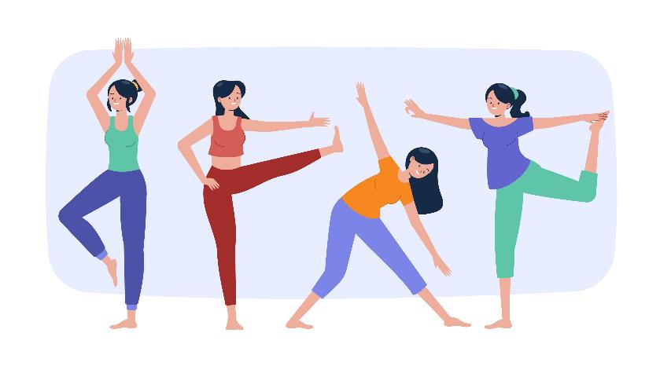
情绪释放技术EFT易学易用
情绪释放技术EFT，是一个固定程式，它包含“一句提示语”和“弹十几个穴位”。
十分钟用它去消除一种痛苦记忆，解开一个心结可能只需要不到一个小时。
无成本，无痛，无药物，无副作用的绿色疗法。
“接受和爱自己”的自我暗示。
“我无条件地，完完全全接受和认可自己，爱自己。”
注意：“接受和爱自己”不等于“认命”。
音乐+EFT+心理疗愈 > 一般EFT
音乐EFT心理自助操

Slide 9

EFT心理自助操的内容设计（1）
1.设置自助目标
首先，聚焦情绪状态：在习练EFT心理自助操前，需要帮助人员聚焦情绪状态，将当前最大的情绪困扰或伤痛回忆起来，例如与亲人分离的场景、人际关系紧张的状态等，保持让自己不愉快的情绪状态。
最后，建立心理支持提示语：心理支持提示语是作为念给自己听用于强化情绪改善的固定格式文字：“我对我自身存在的情绪负责；尽管我现在有（抑郁、紧张、焦虑或当前存在的其他任何）情绪，但我完完全全接受和爱自己；虽然我内心现在有很多负能量，生活中也遭遇了许多不好的事情，但我完完全全接受和爱自己，我敞开心扉去面对这些感受，并放松自己；当我释放之后，我内心也会回归平静，焦虑也会不复存在。”在说出心理支持提示语时要同时敲击手掌侧“手刀点”，以强化心理支持作用。
其次，评估情绪强度：在聚焦好情绪状态后，评估一下情绪的强度，从0分到10分为自己的情绪强度打分，0分代表完全没有情绪，10分代表情绪强度达到忍受极限，评估的目的是为了关注每一轮敲打后的情绪变化情况，可以作为参照和对比的依据。

Slide 10
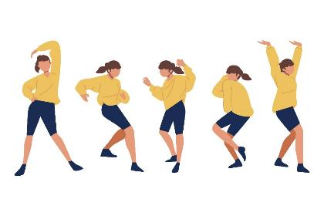
EFT心理自助操的内容设计（2）
2.敲击穴位
用两根手指依次敲击或按摩攒竹、瞳子髎、承泣、人中、承浆、俞府、檀中、百会等穴位，同时保持持续聚焦情绪的状态，敲击穴位时重复心理提示语“虽然我现在有一些（当下的情绪状态）问题，但我完完全全接受和爱自己”。
3.NLP情绪脱敏
敲击中各穴时，运用9个NLP动作促进左右脑协调以加强情绪释放效能，这一步骤有时可以省略，直接进入下一项内容。
4.再次敲打穴位
重复第二步依次敲击穴位，再一次通过穴位的敲击完成身心状态的调整，随着情绪强度的减弱，将心理支持引导语做部分调整，将“虽然我现在有一些（当下的情绪状态）问题”改成“虽然我现在还有一些（当下的情绪状态）问题”。如在习练中有时问题只消失了一部分，可重复几次EFT心理自助操的习练。

Slide 11

EFT心理自助操的流程设计（1）
热身环节
（1）双手握拳，双肘打开与地面平行，手肘上下扇动四个八拍。
（2）双手合掌，指尖向正前方，手臂伸直与地面平行，伸直收回四个八拍。
（3）手指交叉置于后颈，收腹抬头眼睛看向天花板，保持四个八拍。
（4）双掌从上至下拍击双肋外侧，四个八拍。
（5）双掌拍击腋下，左右各两个八拍。
- 目的：让潜意识聚焦目标情绪，建立情绪与穴位的连接。
- 做法：用一只手持续轻敲手腕内侧（备用穴位 KC），同时大声或默念设定语句，格式为：“尽管我 [具体情绪+场景]，但我完全接纳自己”。
- 示例：“尽管我害怕接触水，想到靠近水就心慌，但我完全接纳自己现在的感受和状态”。

Slide 12

EFT心理自助操的流程设计（2）
情绪调节敲击操环节
（1）身体站直，双脚打开与肩同宽，深呼吸三次，在呼吸中聚焦此刻内心存在的负性情绪，并为此刻的情绪进行评分。
（2）敲打手刀点，敲打时说：“我对我自身存在的情绪负责；尽管我现在有焦虑（抑郁、紧张或其他的）情绪，但我完完全全接受和爱自己；虽然我内心现在有很多负能量，生活中也遭遇了许多不好的事情，但我完完全全接受和爱自己，我敞开心扉去面对这些感受，并放松自己；当我释放之后，我内心也会回归平静，焦虑也会不复存在。
（3）依次敲击或按摩攒竹、瞳子髎、承泣、人中、承浆、俞府、檀中、百会等穴位，同时保持持续聚焦情绪的状态，敲击穴位时重复心理提示语“虽然我现在有一些（当下的情绪状态）问题，但我完完全全接受和爱自己。”
（4）持续敲击中渚穴时进行以下9个步骤：眼睛闭上；眼睛张开；眼睛往右下看并保持头部不动；眼睛向左下看并保持头部不动；眼睛顺时钟旋转；眼睛逆时钟旋转；哼快乐的歌2秒钟；快速地数1～5；再哼快乐的歌2秒钟。
（5）再次敲击或按摩攒竹、瞳子髎、承泣、人中、承浆、俞府、檀中、百会等穴位，每个穴位5-10次，同时保持持续聚焦情绪的状态，敲击穴位时重复心理提示语“虽然我仍然还有一些（当下的情绪状态）问题，但我完完全全接受和爱自己。”
（6）再次对情绪状态进行评分，根据评分结果决定是否需要重复习练。

Slide 13
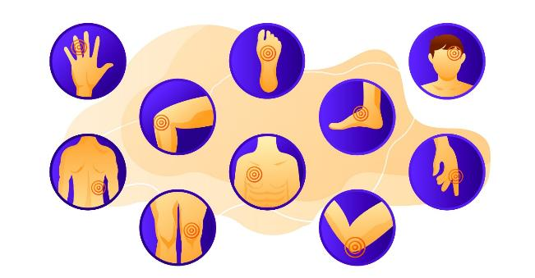
EFT心理自助操的流程设计（3）
敲击核心穴位
- 顺序：眉头→眼外侧→眼下→鼻下→下巴→锁骨→腋下→头顶（每个穴位敲击 5-7 次，节奏均匀，无需停顿）。
- 注意事项：
- 敲击时可重复简单提示语（如 “这份对水的恐惧”“这份心慌”），强化情绪聚焦。
- 眼下穴位（承泣穴区域）避免按压眼球，仅敲击眼眶骨下缘。
- 头顶穴位敲击时可稍用力，以有轻微酸胀感为宜。

Slide 14
EFT心理自助操的流程设计（4）
基础操作原则
- 敲击方法：用两根手指（随便哪只手都行）敲击或按摩。
- 敲击力度：以 “轻柔且有触感” 为宜，无需用力按压，每次每个穴位敲击 5-7 次。
- 操作逻辑：先聚焦具体情绪（如 “我害怕水”），按顺序敲击上述穴位，循环 1-3 轮后，观察情绪强度是否降低。
注意：EFT仅作为情绪缓解的辅助方式，若有严重心理问题，仍需结合专业心理治疗。

Slide 15
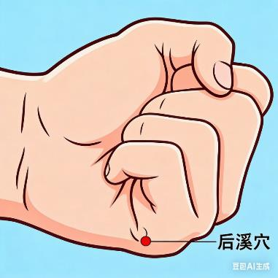
EFT 核心敲击穴位（1）
对应情绪：脆弱、敏感
穴位位置：握拳，靠近小指那一侧的皮肉皱折处
功效作用：小肠对能量非常敏感，对各种食物和养分会立即做出反应，所有的食物进到体内，是小肠决定什么可以消化，什么不能消化
情绪上也是如此，我们对环境的变化，必须决定什么事要反应，什么事不反应。
与小肠有关的情绪有：脆弱，敏感，觉得失落，缺乏安全感，过度敏感，觉得没人在意我，觉得没有人关心我，觉得付出得不到回报。
手掌外侧 - 后溪穴（手太阳小肠经）

Slide 16
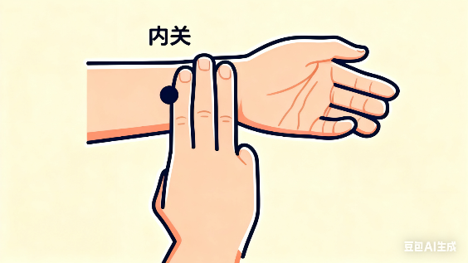
EFT 核心敲击穴位（2）
对应情绪：焦虑、紧张
穴位位置：手腕内侧横纹上方，肌腱之间的凹陷处
功效作用：适合不方便敲击面部、头部时使用，可快速缓解情绪紧张
引导用语：用指尖轻拍内关穴，同时默念 “即使我现在很焦虑，我依然能从容应对工作”，重复几次后往往能感受到情绪和身体的双重放松
手腕内侧 - 内关穴（手厥阴心包经）

Slide 17
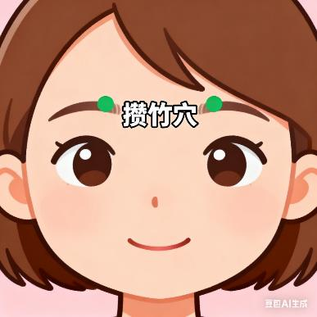
EFT 核心敲击穴位（3）
对应情绪：不安全感
穴位位置：两侧眉头内侧端点（靠近鼻梁处）
功效作用：对应情绪与压力的核心反应区，缓解焦虑、恐惧等初始情绪
膀胱经这条经络的情绪包括，优柔寡断，无能为力，没有意志力，无法或很难下决定，缺乏安全感，绝望，没耐性，害怕冒犯他人。
首先，闭上眼睛，回想过去引发你这些情绪的情境，想起那时的感觉，当时的事件，参与的人，当时的场景。
接着，轻敲或按摩攒竹穴。
眉头 - 攒竹穴（足太阳膀胱经）

Slide 18

EFT 核心敲击穴位（4）
对应情绪：挫折感
穴位位置：两侧眼尾外侧约1厘米处（不压眼球，在眼眶骨边缘），瞳子髎，位于两眼尾外角约两指宽的位置
功效作用：调节情绪波动，尤其适合缓解因恐惧、担忧引发的身体紧张
胆经的情绪包括，挫折感，痛苦，投射在他人身上，认为不是自己的错，指责，觉得自己像受害者，拒绝承担责任，优柔寡断，羞愧，懊悔，忧郁，恼怒，很难宽恕并放下，不讲理，过度反应，易怒，爱挑信，有攻击性，粗鲁，觉得被虐待。
首先，闭上眼睛，回想过去让你感受到这些情绪的情境，
想起那时的感觉，当时的事件，参与的人，当时的场景。
将那些情境带回到现在。接着，轻敲或按摩穴道
眼外侧 - 丝竹空穴（手少阳三焦经）瞳子髎（足少阳胆经）

Slide 19
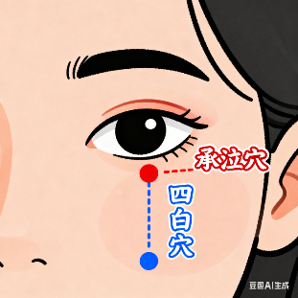
EFT 核心敲击穴位（5）
对应情绪：担忧、忧虑
穴位位置：位于眼睛下方，眼窝和骨头的交会处
功效作用：连接身体情绪与消化系统反应，缓解伴随情绪的躯体不适（如恶心、胃部紧张）。
胃经是一条很特别的经络，这条经络的情绪都和未来的预期有关，担忧未来的事情是否能按自己期望发生。
胃经的能量阻塞会造成的情绪包括：过度担心，抗拒所做的事，厌恶，妄想行为，自私，冷漠，不信任，不断担心别人无法信守承诺，或怀疑别人会反对我，失望，贪婪，很难把钱花在别人身上，不满，对匮乏的恐惧，例如别人只要插队，就勃然大怒，对未来的恐惧，嫌恶。
首先，闭上眼睛，回想过去让你感受到这些情绪的情境，想起那时的感觉，当时的事件，参与的人，当时的场景。将那些情境带回到现在。接着，轻敲或按摩胃经的穴道「承泣」。
眼下 - 承泣穴和四白穴（足阳明胃经）

Slide 20
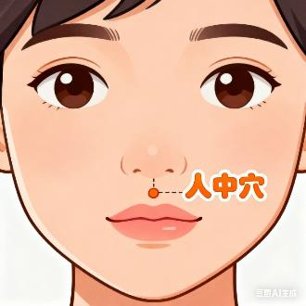
EFT 核心敲击穴位（6）
对应情绪：压力
穴位位置：人中沟下半部分（上嘴唇与鼻底之间的凹陷处）
功效作用：平衡情绪与身体的连接，缓解强烈的情绪冲击（如恐慌、崩溃感）
督脉是一条非常强而有力的经络，对慢性疾病和生命力的影响非常重要
首先，闭上眼睛，回想过去让你觉得有压力的情境。观想在家里感受到压力的情境，社交场合，工作上感受到让你紧张，有压力的情境，想起那时的感觉，当时的事件，参与的人，当时的场景。将那些情境带回到现在
接着，轻敲或按摩督脉的穴道「水沟」，又名「人中」。
鼻下 - 人中穴（水沟穴）（督脉）

Slide 21
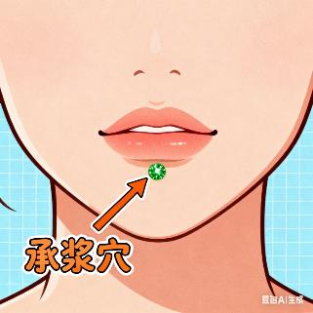
EFT 核心敲击穴位（7）
对应情绪：被压抑的情绪
穴位位置：下嘴唇下方、下巴骨上方的凹陷处
功效作用：稳定情绪状态，尤其适合缓解失控感、无助感
首先，闭上眼睛，回想过去让你觉得难以应付的情境。观想那时的感觉，当时的事件，参与的人，当时的场景。
将那些情境带回到现在。那时你觉得脆弱，不想表露自己，让其他人知道。现在就让自己去感受那些情绪，体验自己的情绪，不要和它对抗，去感受它的存在，就像你有时候会忍住泪水。
是的，只要是人，就会有情绪，请允许自己接受这点。
接着，轻敲或按摩任脉的穴道「承浆」。
任脉和督脉一样，与内在器官连结。
与生殖荷尔蒙及生殖器官，也就是摄护腺和子宫，有着紧密的连结。
这是一条强而有力的经络，对急性的压力和环境的反应有重大影响。
我们常常为了好面子，而假装自己没有受到压力，
我们学会了压抑自己的情绪和感觉，而且非常擅于此道。
擅长到甚至相信自己没有任何压力。这会导致情绪爆发，变得不可理喻，大题小作，爆发的反应甚至大到会吓坏自己。
压抑情绪发生的比例，比我们想象的要高。
长时间压抑情绪造成的生理反应，可能影响子宫，摄护腺等器官，造成子宫肌瘤，摄护腺肥大等。
所以，学会接纳自己的情绪，给它一个位置，然后处理它。
下巴 - 承浆穴（任脉与足阳明胃经的交会穴）

Slide 22
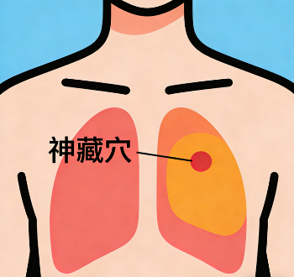
EFT 核心敲击穴位（8）
对应情绪：平复烦躁焦虑，改善失眠多梦引发的情绪低落，缓解情志郁结导致的胸闷
穴位位置：胸部第二肋间隙，前正中线旁开两寸。低头时摸到锁骨，向中间靠近胸骨的位置，能感受到明显凹陷。
功效作用：疏通肾经，改善心脏供血以安神（不痛快，胸口堵得慌，挺胸就是在拍神藏穴）。
神藏穴名中的 “神” 指心神、神志，“藏” 有收纳、安定之意，穴性与 “心神安定” 直接相关。
足少阴肾经与心、肝等脏腑关联密切：肾主藏精，精能生血，血能养神；同时肾水可滋养肝木，避免肝失疏泄导致的情绪郁结。神藏穴作为肾经胸部穴位，能疏通本经气血，间接调和心、肝的情志功能。
前胸 - 神藏穴（足少阴肾经）

Slide 23
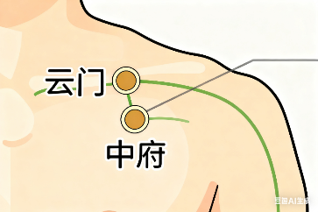
EFT 核心敲击穴位（9）
对应情绪：疏解胸闷烦躁，改善焦虑引发的呼吸不畅，平复情绪激动引发的气逆。
穴位位置：两侧锁骨与胸骨连接处的凹陷处（锁骨内侧端点下方）。
功效作用：释放深层压力，调节呼吸相关的情绪反应（如紧张导致的呼吸急促）。
云门穴是肺经的起始穴，中府穴是肺经的募穴，二者协同作用，能疏通肺经气血、调节胸中气机，从根源上改善因肺气不畅引发的情绪失调。
两穴位于胸部，邻近胸腔脏器，禁止用力按压、捶打，尤其体质虚弱者、孕妇需轻柔操作。
锁骨 - 云门穴和中府穴（手太阴肺经）

Slide 24
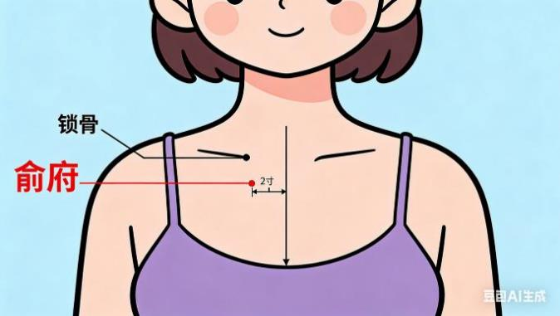
EFT 核心敲击穴位（10）
对应情绪：缓解心肾不交引发的烦躁失眠，疏解胸中气机郁滞导致的压抑胸闷，辅助改善脾胃失调引发的情绪不稳。
穴位位置：在胸部，锁骨下缘，前正中线旁开 2 寸。可先找到前正中线与乳头之间距离的中点（即旁开 2 寸处），再在锁骨下缘处取穴。
功效作用：通过疏通胸部气机、滋养肾精心神，实现情绪的平稳疏导。
与肾经相关的能量与情绪有，不信任，怀疑，觉得自己被利用，心神不宁，害怕，觉得不安全。
恐惧是通往生命进化的一扇门，勇敢的面对恐惧，往前大步迈进。如果不敢面对恐惧，我们就无法真正的活着，而且某些门永远不会为我们而开。
怀着这样的心情，我们要勇敢的面对，被拒绝，对立，被指责，被批判，等等等等的恐惧。我们要接受，每个人都可能这样子对待我，这是人生的一部分。
我们每个人都有权力对别人说不，不让别人越雷池一步。
对死亡的恐惧，是恐惧放下我们所知的一切，恐惧未知，
克服死亡的恐惧，是接受人生，只是一趟短暂的旅程。
首先，闭上眼睛，回想过去让你觉得恐惧的情境。尢其是那些对立，拒绝，死亡，等等。
观想那时的感觉，当时的事件，参与的人，当时的场景。将那些情境带回到现在。
允许自己去感受那些情绪，体验自己的情绪，不要和它对抗，去感受它的存在。
接着，轻敲或按摩肾经的穴道「俞府」，位于锁骨下方与肋骨中间的位置。
锁骨 - 俞府穴（足少阴肾经）

Slide 25
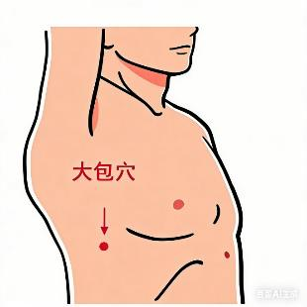
EFT 核心敲击穴位（11）
对应情绪：低自尊，情绪低落、思虑过重。
穴位位置：侧胸部，腋窝下的腋中线与第 6 肋间隙的交点。
功效作用：疏通全身经络气机，尤其擅长缓解因气血瘀滞或不足引发的情志失调。
脾经，对免疫系统非常重要，与内分泌系统息息相关。
和脾经相连结的情绪有：缺乏自尊，不敢悍卫自己，胆怯，软弱，缺乏魄力，依赖他人，缺乏安全感，觉得没有希望，无法控制自己的人生，忧虑，怀疑并恐惧未来，觉得自己不好，不美，不聪明，充满负面的信念：「我不苗条」，「不坚强」，「不够勇敢」，「我不值得，不该得到这样的报偿」，「我做不到」。
去观想，你是否有这些情绪。
静静的，闭上眼睛，放松全身，将注意力集中在这些让你感觉到没有了自尊的情境里。你没有起身悍卫自己的时候，以及，你觉得受到威胁的时候，你觉得无法掌握自己力量的时候，你不敢设定界线的时候。
接着，轻敲或按摩脾经的穴道「大包」的位置。
腋下 - 大包穴（足太阴脾经）

Slide 26
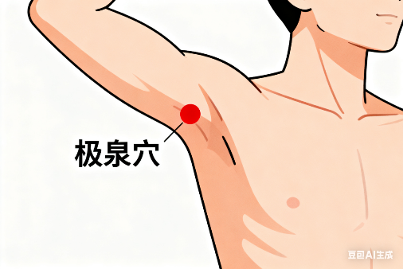
EFT 核心敲击穴位（12）
对应情绪：焦虑、烦躁，抑郁、情绪低落，躯体紧张。
穴位位置：两侧腋下约10厘米处。
功效作用：疏通心经气血、平复心神、缓解情志郁结
极泉穴归属于手少阴心经，心主神明，是人体情志活动的中枢。当心经气血瘀滞时，容易出现心烦、焦虑、易怒、抑郁等情绪问题；刺激极泉穴可直接疏通心经气血，改善心脏的气血供应，进而安定心神，调节情绪波动。
情绪郁结时，人体容易出现胸闷、心悸、腋下胀痛、上肢麻木等躯体表现（这是心经循行路线上的典型反应）。
按揉极泉穴能快速缓解这些躯体不适，而躯体症状的减轻会
反过来降低情绪的紧张度，形成 “身心放松” 的正向循环。
腋下 - 极泉穴（手少阴心经）

Slide 27
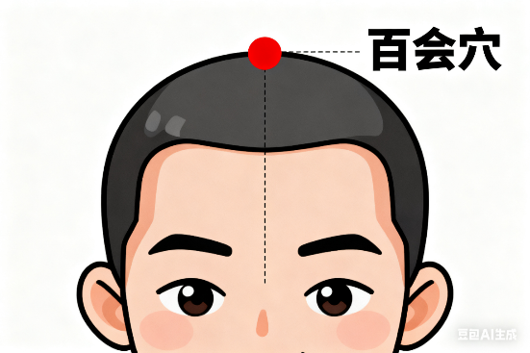
EFT 核心敲击穴位（13）
对应情绪：抑郁、情绪低落，焦虑、烦躁、失眠，头部紧张。
穴位位置：头顶正中央，两耳尖连线与头顶中线的交点。
功效作用：升阳益气、安神定志、醒脑解郁
百会穴能升举阳气，改善 “清阳不升” 导致的心神失养，帮助提振精神、缓解低落情绪。
百会穴可平复亢盛的阳气，安定心神，缓解脑部过度兴奋的状态。
敲击时可配合深呼吸，利用其 “升阳安神” 的特性，
强化情绪释放的深度。
头顶 - 百会穴（督脉与足太阳膀胱经、
足少阳胆经等多条经脉的交会穴）

Slide 28
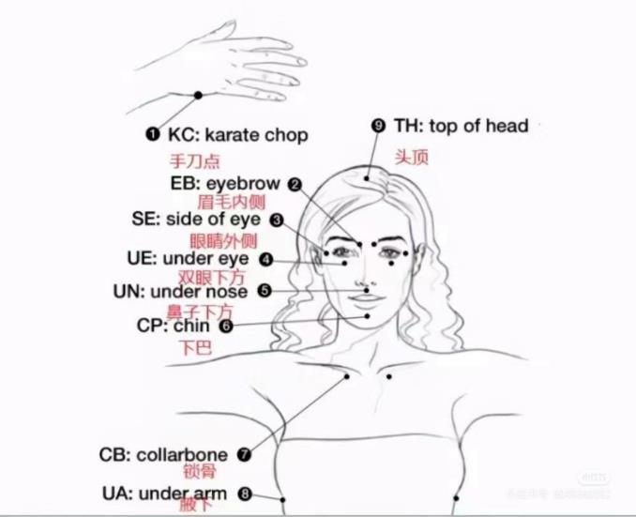
EFT心理自助操的流程设计（5）
收尾稳定（1分钟）
持续敲击头顶穴位10 次，同时默念：“我现在感到平静、安全，我的身心都在放松”。
再深呼吸 3 次，感受身体变化（如紧张感是否减轻、呼吸是否平稳），结束操作。
叩击顺序总结：
1、手掌外侧 - 后溪穴
2、手腕内侧 - 内关穴
3、眉头 - 攒竹穴
4、眼外侧 - 丝竹空穴 瞳子髎
5、眼下 - 承泣穴和四白穴
6、鼻下 - 人中穴
7、下巴 - 承浆穴
8、前胸 - 神藏穴
9、锁骨 - 云门穴和中府穴
10、锁骨 - 俞府穴
11、腋下 - 大包穴
12、腋下 - 极泉穴
13、头顶 - 百会穴

Slide 29
EFT心理自助操的音乐选择（1）
EFT音乐的选择是严格按照本地化音乐治疗理论定制的。
通过认知方面，从歌词的理解来选择。
基于当下的情绪关系来选择。
基于人际关系模型来定位音乐所具有的内涵表达来选择。
依据个人的情结自由选择。
本土化音乐治疗技术：
旋律线 – 情感表达
记忆数轴 – 信念系统
安全岛 – 冥想、正念
注意力 – 迁移理论
学习力 – 知识提取
呼吸式 – 焦虑、愤怒

Slide 30
EFT心理自助操的音乐选择（2）
EFT穴位 | 选择搭配音乐
手刀点（后溪穴） | 手刀点常用于建立心理安全感，缓解初始焦虑与抑郁情绪。风格舒缓无强烈波动，适合敲击起始阶段平复心绪；羽调式音乐对应肾脏，可缓解恐惧等负面情绪，能辅助该穴位泄心火、疏抑郁的作用。
手腕内侧（内关穴） | 内关穴适配的情绪音乐需围绕养心安神、疏解心郁的核心目标。音调明亮而不躁、欢快而舒缓，与心包经 “通脉安神” 的功效共振。播放徵调式音乐，可强化 “疏通心包经气机+平复心神” 的双重效果。
眉头（攒竹穴） | 此穴位核心缓解焦虑与烦躁情绪。中医中角调对应肝脏，可疏肝理气、缓解情绪紧绷，角调式音乐能契合该穴位舒缓焦虑、平复烦躁的需求。
眼尾（瞳子髎穴） | 该穴位主打缓解紧张情绪。主题音乐多为轻柔器乐，能避免刺激眼部感官，适配眼尾穴位的敏感特性；商调式对应肺，节奏明快清越，可辅助调节神经，配合敲击缓解紧张，同时弱化眼部周围的不适感。
眼下（承泣穴） | 该穴位常用来缓解悲伤与忧郁。徵音对应心脏，能养心安神，经典徵调曲可辅助疏导悲伤情绪，契合穴位的情绪功能；轻柔钢琴曲无突兀旋律，既能安抚情绪，也能搭配该穴位缓解眼部疲劳的躯体作用。
人中（水沟穴） | 人中穴多用于情绪激动时醒脑、调节呼吸。羽调式音乐音色低沉柔和，可引导呼吸平稳，缓解急促呼吸带来的窒息感；箫曲的悠远意境，能让呼吸节奏与旋律同步，配合敲击帮助平复激动情绪。
下巴（承浆穴） | 该穴位可化解情绪紧绷，缓解颞下颌关节压力。宫调对应脾脏，旋律浑厚庄重，能缓解思虑过度，宫调曲可辅助放松面部肌肉，配合敲击减轻因情绪紧绷导致的下颌不适；同时音乐节奏平稳，契合“弱化身体不适感” 的音乐选择原则。
锁骨下方（俞府穴） | 此穴位可缓解胸闷气短，释放胸腔积压的情绪。徵调式代表曲，热烈明亮，能养心安神，促进胸腔气血循环，适配该穴位疏导胸腔情绪的功能；轻快民乐，搭配锁骨下方穴位敲击，帮助缓解职场压力带来的胸闷，提升情绪释放效率。
腋下（大包穴） | 腋下大包穴可疏肝健脾，释放胸腔负面情绪。商调式高亢清越，能辅助疏肝理气，配合敲击释放压抑的复杂情绪，契合穴位调节脏腑与情绪的双重作用；这类合奏乐的治愈力与 “音乐强化穴位情绪联动” 理念相符，可帮助卸掉猜忌等负面情绪。
头顶（百会穴） | 百会穴负责平衡整体情绪，释放恐惧，调节大脑功能。选用空灵意境的音乐搭配这类核心调节穴位，这类音乐能引导身心能量流通；羽调曲可补肾固精、缓解恐惧，与百会穴驱散强烈负面情绪、平衡身心的核心作用高度匹配。

Slide 31
EFT心理自助操的音乐选择（3）
对应情绪 / 情况 | 音乐 | 具体作用 | 配套引导语
恐惧、焦虑、惊恐发作 | going home（编号 61） | 提供安全感与稳定感，平复激烈情绪波动 | “现在，让音乐包裹你的身体，感受每一个音符都在为你搭建安全的屏障。随着旋律流动，恐惧和焦虑正在慢慢消散，你很安全，很平静。”
自闭症儿童情绪失控、新入学儿童情绪失控 | 小星星（编号 24）、竖琴梦幻节奏版（编号 03） | 搭配紧抱疗法，带来安全感，缓解情绪失控 | “宝贝，听这熟悉的旋律，像妈妈的怀抱一样温暖。跟着音乐轻轻呼吸，不好的情绪会跟着音符飞走哦，你是安全的，我们陪着你。”
躯体疼痛、疼痛症状缓解 | Om 的冥想（编号 6）、云和山的彼端（光球未来）、墨西哥（编号 76） | 借助想象作用于疼痛部位，减轻躯体疼痛 | “将注意力放在疼痛的地方，想象音乐的声波正缓缓流向这里，包裹着疼痛，一点点将它融化、带走。每一次呼吸，都让疼痛减轻一分。”
情绪积聚、焦虑缓解 | 情感积聚 太多（编号 501） | 症状音乐化，释放积聚情绪，缓解焦虑 | “跟着音乐的节奏敲击穴位，感受身体里积压的情绪，正随着敲击和旋律一点点释放出来。允许情绪流动，你不需要压抑自己。”
提升自尊水平、补充能量 | 自信 希望口哨（编号 256）、Only tyme（编号 19）、Stop（编号 180） | 借助积极旋律，提升自尊，补充心理能量 | “听着这轻快的旋律，想象自己正变得越来越有力量。你值得被肯定，你有能力面对一切，你的内心充满阳光和希望。”
团队性格投射、自我内部关系探索 | 彝族舞曲（编号 31） | 投射性格类型、行为倾向及核心情结，用于团队测试 | “认真聆听音乐里的每一种乐器声，感受哪一段旋律最能触动你。这就是你内心的声音，它在告诉你关于自己的特质和潜藏的力量。”

Slide 32
EFT心理自助操的音乐选择（4）
对应情绪 / 情况 | 音乐 | 具体作用 | 配套引导语
释梦、潜意识探索、婚恋相关心理探索 | 顺水而下（编号 171）、大峡谷（编号 47）、Mercy（编号 36） | 助力重造梦境、探索潜意识，探索婚恋关系走向 | “让音乐带你回到那个梦境（那段关系）里，跟随旋律自由地想象。不需要评判，只需要感受，潜意识正在通过音乐向你传递答案。”
抑郁情绪调节 | Kiss（编号 512） | 搭配旋律线技术，调节抑郁情绪 | “现在，跟着音乐的旋律，用手在纸上画出它的线条。感受旋律的起伏，就像你的情绪在流动。每一笔，都在带走低落，留下轻盈。”
焦虑情绪调节 | singing（编号 60）、沉浸（编号 358） | 搭配旋律线技术，转移注意力，缓解焦虑 | “专注于音乐的旋律，跟着它的节奏画出线条。把所有的焦虑都放在这线条里，随着音乐的推进，焦虑正在慢慢消散，你越来越平静。”
注意力训练、情绪调节、知识提取训练 | Robin An Canon（编号 12）、小步舞曲（编号 2）、手动跟随守候（编号 8） | 提升注意力，调节情绪，辅助知识提取 | “跟着音乐的节拍，轻轻敲击穴位，同时专注于一个你想记住的知识点。让音乐帮你强化记忆，让注意力像聚光灯一样，牢牢锁定目标。”
孤独情绪缓解 | 孤独 玛奇朵（编号 587） | 针对性缓解孤独感，提供情绪慰藉 | “让这温柔的旋律陪伴着你，它懂你的孤独。感受音符像朋友一样，轻轻拥抱你。孤独正在被温暖填满，你并不孤单。”
情绪调节、放松身心 | Robin 弹钢琴（30 小夜曲）、柴科夫斯基（编号 29） | 舒缓旋律，放松身心，调节日常情绪波动 | “放下所有的疲惫和烦恼，让音乐流淌过你的身体。每一个细胞都在旋律中放松，呼吸变得缓慢而深沉，身心回归平和与宁静。”

Slide 33

EFT心理自助操的关键技巧（1）
第一步，心理调节目标的确定
首先要确定我们要调节什么样的负面心理，是一个痛苦的回忆，一个心结，还是抑郁症、焦虑、强迫等等。
第二步，负面心理指数的确定
这样可以在调节完成后对心理状态进行比较，看看效果如何。
第三步，组织提示语
第四步，一边弹一边大声说出提示语
第五步，深呼吸两次，吐出浊气
第六步，评估第一次心理调节的效果
第七步，调整提示语，进行第二次心理疏导
第八步，评估第二次心理疏导的效果
第九步，调整提示语，进行第三次心理疏导
负责心理指数测量方法：我们用0~10来表示负面心理指数。
10 - 代表对事件的负面心理已经到了不可忍受的地步。
9 - 负面情绪很高，感觉非常糟糕，情绪马上要失控。
8 - 感到糟糕，虽然还可以控制一下情绪，但一不小心会失控。
7 - 情绪开始要崩溃，在很糟糕的情绪边缘，但还可以努力控制。
6 - 感到挺糟糕，意识到应该想办法去调节不良情绪。
5 - 有一些心理不舒服，但努力一下是可以控制的
4 - 有一些不痛快，无法回避感受，但能控制情绪。
3 - 有点不舒服，并注意到了这样的感受。
2 - 有点不舒服，平时不注意它不会打扰你，有时想到会有点困扰。
1 - 基本上还好，如果很仔细想会有一丝不痛快。
0 - 内心平静，完全解脱，没有不愉快的感觉。
5~8可以进行疏导，如果5以下甚至是2~3更低就没有必要疏导了。
通过操作可以将指数降低到0。
关键调整技巧

Slide 34

EFT心理自助操的关键技巧（2）
允许 1-2 厘米的偏差：比如 “眼侧穴”（瞳子髎附近），只要敲击在眼外侧眶骨周围1厘米范围内，就能触发对应的情绪能量疏导，无需严格卡在 “外眼角0.5厘米凹陷处”；再如 “锁骨下方穴”，只要敲击在锁骨与第一肋的交汇处附近（前后偏差不超过2厘米），无论是否精准命中俞府穴，都能起到缓解胸闷的作用。
以 “感觉舒适+有酸胀感” 为辅助判断：敲击时若能感受到轻微的酸胀、发麻，或单纯觉得 “这个位置敲击起来情绪更易流动”，即使位置略有偏差，也符合EFT的要求；反之，若敲击时感到疼痛、不适（如眼部周围用力过猛），则需调整位置，而非强行对准 “标准点”。
穴位区域不能错：比如 “眉头穴” 必须在眉头内侧区域（不能敲到额头中间），“腋下穴” 必须在腋窝下方10厘米左右（不能敲到上臂或胸口正中间）—— 核心区域不能偏离，否则无法联动对应的情绪疏导通道。
敏感部位需轻柔+避开创伤：眼部周围（眼侧、眼下）、人中、头顶等部位，必须用指尖轻柔敲击（避免用力按压），且不能敲眼球、鼻孔、耳道等脆弱组织；若有面部伤口、眼部炎症、锁骨骨折等情况，需避开对应区域，不可强行敲击。
核心穴位不可随意替换：基础 9-13 个核心穴位（手刀点、眉头、眼侧、眼下、人中、下巴、锁骨下方、腋下、百会）是经过长期实践验证的 “情绪疏导关键区域”，不可用完全无关的部位替代（比如用脚背、手背替代锁骨下方），否则会失去情绪联动的效果。
新手阶段：参考 “标准区域” 找感觉：初期可按 EFT 的标准描述（如 “眉头内侧凹陷处”“锁骨与第一肋交汇处”）定位，先建立 “区域认知”，敲击时感受情绪是否有流动（如胸闷缓解、烦躁感减轻）。
熟练后：按 “个人感受” 微调：若发现 “稍微偏离标准点” 敲击时情绪释放更明显（比如有人敲 “眼侧” 时，偏上 1 厘米的位置更易平复紧张），可固定自己的 “舒适位置”，无需强行纠正为 “标准点”。
避免两个极端：① 不必纠结 “是否绝对精准”，
过度追求解剖学定位会忽视情绪感受，反而降低效果；
② 不可完全随意敲击（如把 “腋下穴” 敲到大腿上），
核心区域偏离会导致情绪能量无法有效疏导，相当于 “无效敲击”。
关键调整技巧

Slide 35

EFT心理自助操的关键技巧（3）
1、情绪强度未下降？
- 检查是否情绪描述不够具体（如把 “怕水” 细化为 “怕泳池的深水”），重新设定语句。
- 增加 “腋下” 和 “锁骨” 穴位的敲击次数（各10次），这两个穴位更易疏导深层情绪。
2、伴随躯体不适（如胃痛、手抖）？
- 敲击时重点强化 “眼下”“锁骨” 穴位，提示语可结合躯体感受（如 “这份怕水带来的胃痛”）。
3、多次循环后仍无改善？
- 暂停操作，可能是情绪根源未找到（如怕水背后有具体创伤事件），建议结合专业心理疏导后再尝试。
重要提醒
- EFT是情绪缓解辅助工具，不能替代专业心理治疗，若情绪问题严重（如影响正常生活、有极端想法），请及时寻求心理咨询师或医生帮助。
- 操作时若出现情绪崩溃（如哭泣、强烈不适），可先停止敲击，深呼吸平复后再继续，或分多次短时间操作。
关键调整技巧

Slide 36

EFT心理自助操的作用分析
1.热身阶段迅速活跃身心状态为情绪敲击做好准备。当存在负性情绪时或多或少会伴随着相应的躯体症状，如在紧张时肌肉收缩供血受阻，在热身阶段主要开展的是以全身经络操为主的全身放松习练，设计思路借鉴了医疗体操的优势，选择了易于掌握的动作幅度和运动强度的左右协调运动动作及拍打穴位动作，在室内外均可习练，经过热身后锻炼能很快感受到精神和体力的增加，增强身体灵活度和改善气血运行状态，能较快地将身心调整状态好，为之后的敲击操集中精神聚焦并释放情绪做好准备，有益于后续情绪敲击操的习练。
3.用中立化的引导语有效帮助修改心理反转机制。因心理病患的心理反转机制有可能引起负性思考，所以必须使用中立化的心理支持引导语去修改心理反转机制，一边敲击对应穴位堵点，一边说出心理支持引导语，这一过程能够有效地帮助心理病患识别自己的真实感受和实际行为之间的差异，思考负性情绪形成的原因，从接受自己的真实感受、理解自己开始，再到使用合理方式去表达自己的负面感受，即可有效疏通情绪、减少自我隔离和压抑，从而实现改变自己矛盾的行为状态，做到身心的内外一致。
2.情绪聚焦找准问题实现心理反转机制的有效解除。聚焦情绪的阶段是释放情绪前的必备动作，主要目的在于为调整情绪解除心理反转机制。心理反转是一些疾病呈现慢性化并且对传统治疗反应不良的原因，由于心理病患大脑功能长期受到物质成瘾的损害，在处理情绪问题时，更容易引起潜意识中自我挫败感与负向思考习惯，通常这个状态是不被觉知的，但常常为其所苦，这也是心理病患情绪调节困难的原因所在，当这样的心理反转机制存在往往会影响到心理病患接受心理咨询的效果，因此，心理反转必须通过聚焦情绪这一环节进行修正，否则EFT的基本方法将无法继续运作，心理自助操也难以见效。

Slide 37
音乐EFT心理自助操 感谢您的关注！
浥尘伙伴社团 / 2026.1

